Slide 1
Ліна Костенко
Видатна українська поетеса

Slide 3
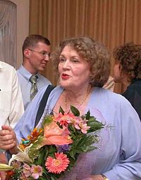
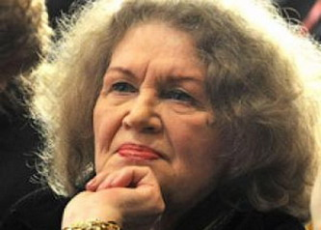
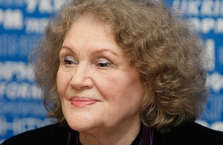

Slide 4
Загальна біографія
Дата народження: 19 березня 1930(84 роки)
Місце народження:Ржищів, Київська область,Україна
Громадянство: Україна
Рід діяльності: письменниця,поетеса

Slide 5
Ліна Костенко
українська письменниця-шістдесятниця, поетеса. Мати Оксани Пахльовської. Лауреат Шевченківської премії (1987), Премії Антоновичів (1989), премії Петрарки (1994).

Slide 6
Дитинство
Народилась у родині вчителів.
У 1936 році родина перебралась із Ржищева до Києва, де майбутня поетеса закінчила середню школу.
Після закінчення середньої школи навчалася в Київському педагогічному інституті, а згодом — у Московському літературному інституті імені О. М. Горького, який закінчила в 1956 році.

Slide 7
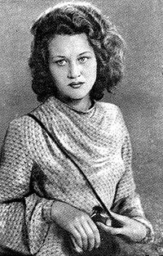
Ліна Костенко,
1948 рік

Slide 8
Сім’я
Чоловіки:
Єжи-Ян Пахльовський
(1930–2012), польський письменник, однокурсник Л.Костенко під час навчання у Московському літературному інституті імені О. М. Горького
Цвіркунов Василь Васильович, керівник Київської кіностудії імені Довженка у 1960-х рр.

Slide 9
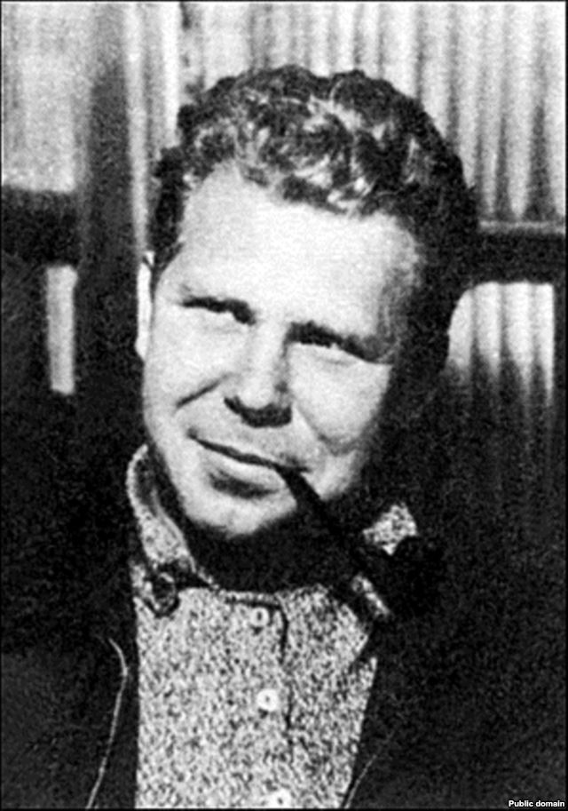
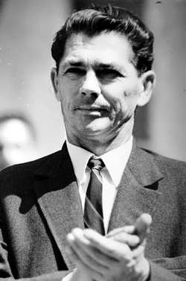
Цвіркунов Василь
Єжи-Ян Пахльовський

Slide 10
Діти
Пахльовська Оксана Єжи-Янівна, культуролог
Цвіркунов Василь Васильович-молодший (народився 28 травня 1969 року), програміст

Slide 11
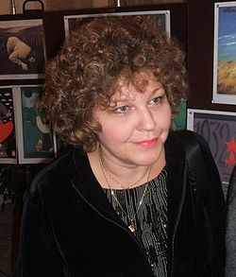
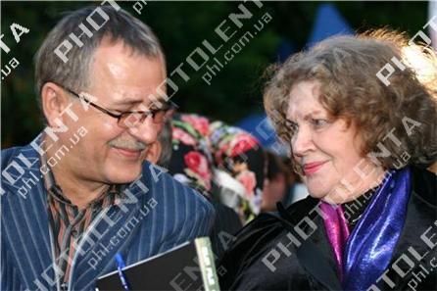
Цвіркунов Василь
Оксана Пахльовська

Slide 12
У радянські часи брала активну участь у дисидентському русі, за що була надовго виключена з літературного процесу. Авторка поетичних збірок «Над берегами вічної ріки» (1977), «Неповторність» (1980), «Сад нетанучих скульптур» (1987), роману у віршах «Маруся Чурай» (1979, Шевченківська премія 1987), поеми «Берестечко» (1999, 2010). 2010 року опублікувала перший прозовий роман «Записки українського самашедшого», що став одним з лідерів продажу серед українських книжок у 2011 році.
Почесний професор Києво-Могилянської академії, почесний доктор Львівського та Чернівецького університетів.
Відмовилась від звання Героя України.

Slide 13
Переклади
Твори Костенко перекладено англійською, білоруською, естонською, італійською, німецькою, словацькою та французькою мовами.

Slide 14
Твори
«Проміння землі» (1957)
«Вітрила» (1958)
«Мандрівки серця» (1961)
«Зоряний інтеграл» (1963, набір «розсипано»)^{[17]}
«Княжа гора» (1972, збірка не вийшла через заборону з боку радянської цензури)
«Над берегами вічної ріки» (1977)
«Маруся Чурай» (1979)
«Неповнорність» (1980)
«Сад нетанучих скульптур» (1987)

Slide 15
«Бузиновий цар» (1987) — для дітей
«Вибране» (1987)
«Інкрустації» (1994, видання італійською мовою, відзначене премією Петрарки)
«Берестечко» (Київ: Либідь, 1999, перевидання 2010)
«Гуманітарна аура нації, або Дефект головного дзеркала», лекція в Києво-Могилянській академії (Київ: Видавничий дім НаУКМА, 1999)
«Гіацинтове сонце» (Київ: Либідь, 2010, вибране)
«Записки українського самашедшого» (Київ, 2010)
«Річка Геракліта» (Київ: Либідь, 2011, вибране, а також нові вірші)
«Мадонна перехресть» (Київ: Либідь, 2011, нові, а також раніше не друковані поезії різних років)

Slide 16
романи
« Маруся Чурай »,у віршах
«Записки українського самашедшого» (Київ, 2010)

Slide 17
Поеми
Берестечко
Дума про братів Неазовських
Скіфська одіссея
Сніг у Флоренції

Slide 18
поезії
«Вже почалось, мабуть, майбутнє…»
Віяло мадам Полетики
«Життя іде, і все без коректур…»
«На конвертики хат літо клеїть віконця, як марки…»
«Моя любове! Я перед тобою…»
«Мій перший вірш написаний в окопі…»
«Очима ти сказав мені: люблю…»
Пастораль ХХ сторіччя
Пелюстки старовинного романсу

Slide 19
Пісенька з варіаціями
«Послухаю цей дощ. Підкрався і шумить…»
«Розкажу тобі думку таємну…»
Світлий сонет
«Старенька жінко, Магдо чи Луїзо!…»
«Тут обелісків ціла рота…»
Українське Альфреско
«Умирають майстри…»
«Хай буде легко. Дотиком пера…»
«Чекаю дня, коли тобі скажу…»

Slide 20
Кіносценарії
«Перевірте свої годинники» (1963, спільно з А.Добровольським) — про українських поетів, загиблих під час Другої світової війни. Фільм знятий 1964 року, але на екрани не вийшов. Він був так перероблений під назвою «Хто повернеться — долюбить», що Л.Костенко відмовилася від авторства

Slide 21
Театральні постанови за творами
«Горохове плем'я», поетична вистава за поезіями Ліни Костенко та Олени Теліги
«Циганська Муза», драматична поема, прем'єра вистави відбулася 15 березня 2010 року
(Харківський Театр)

Slide 22
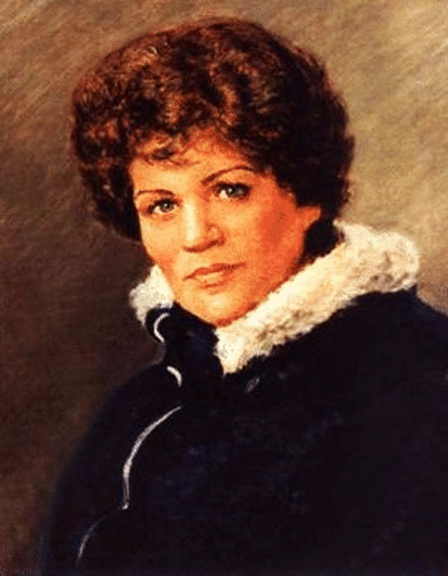
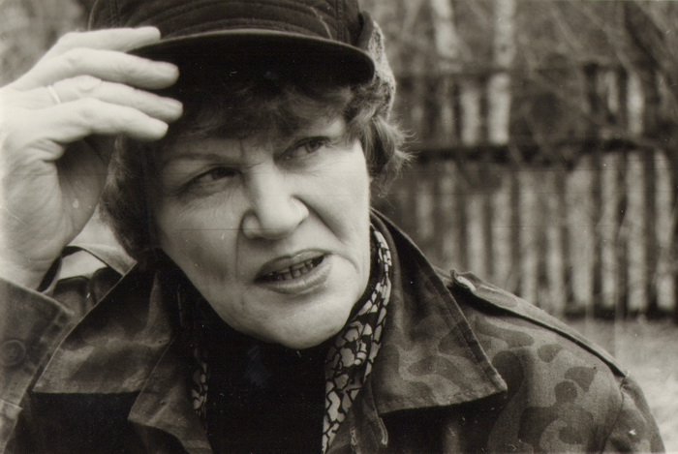
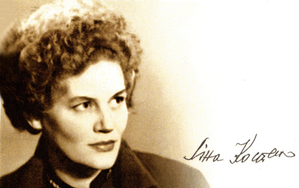

Slide 23
